Slide 1
СМУТНОЕ ВРЕМЯ В РОССИИ (1598-1613).

Slide 2
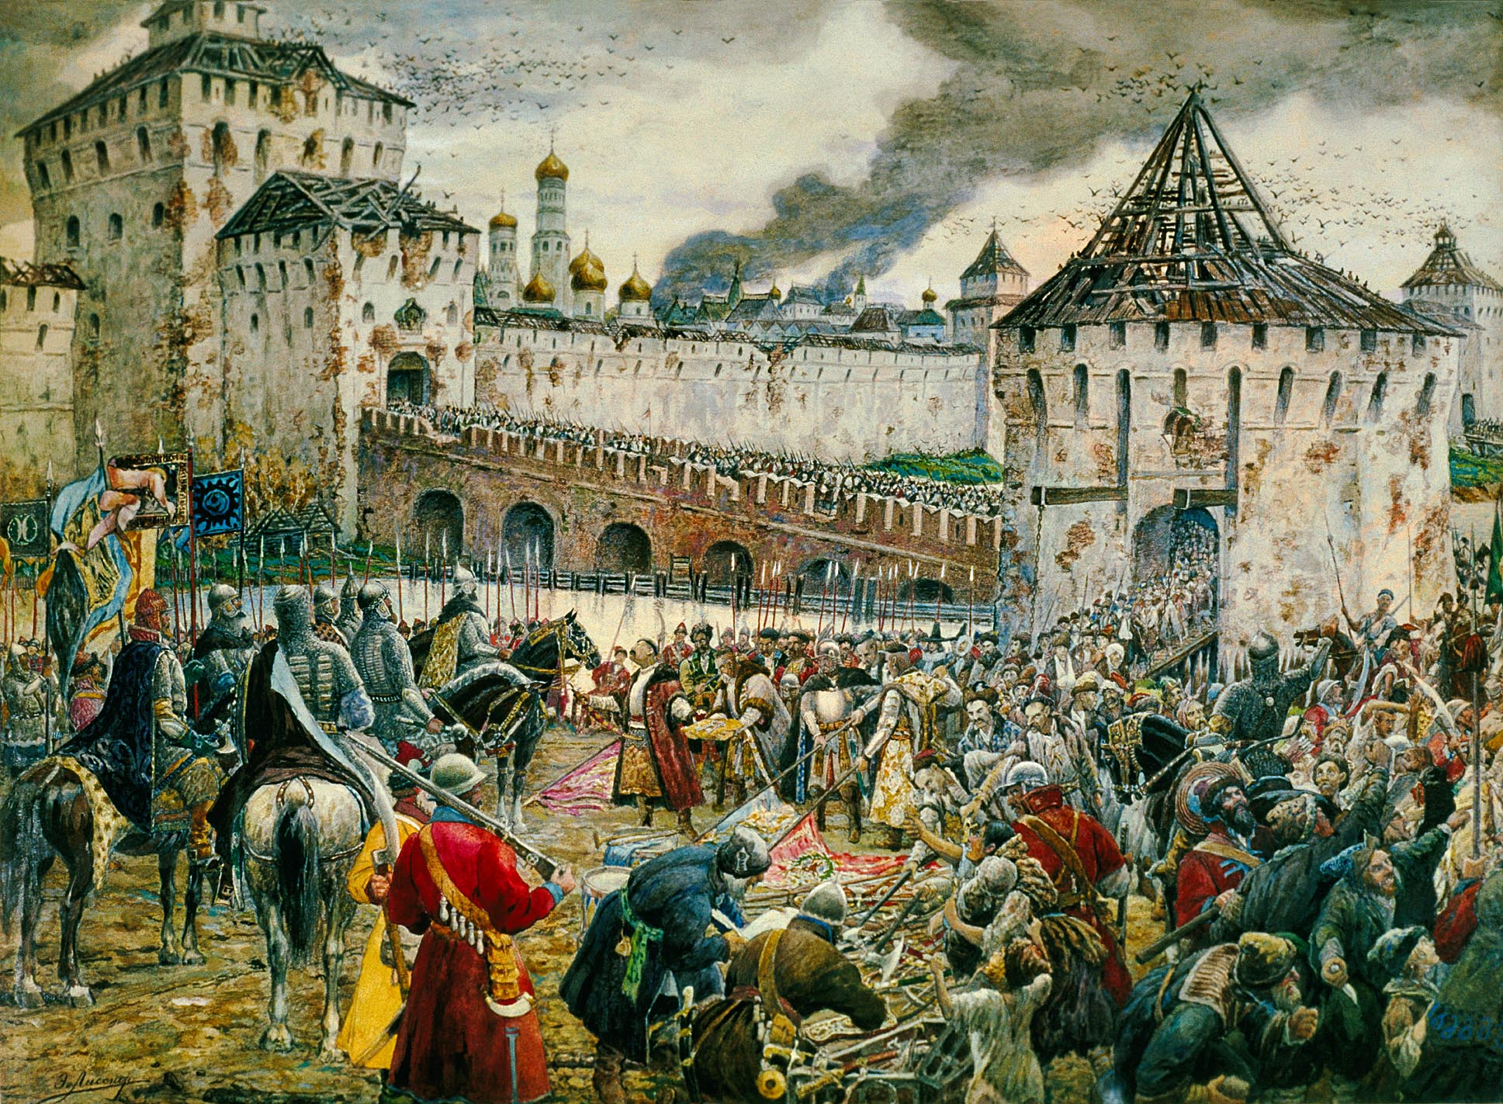

Slide 3
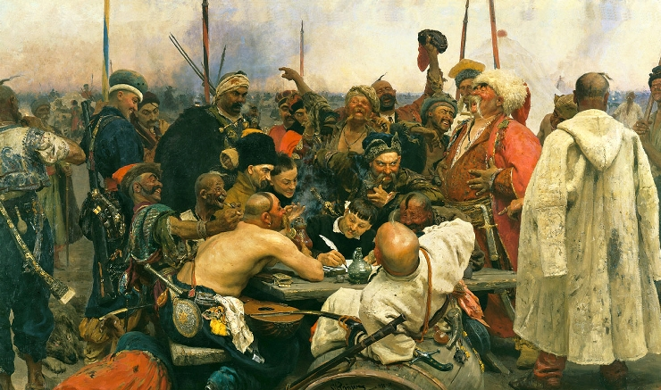

Slide 4
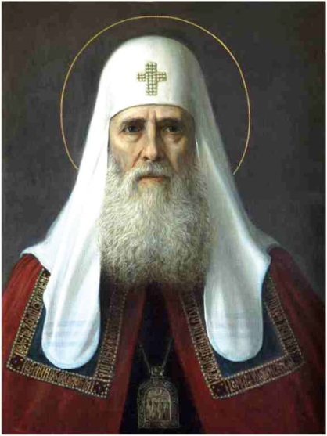
Патриарх Гермоген

Slide 5
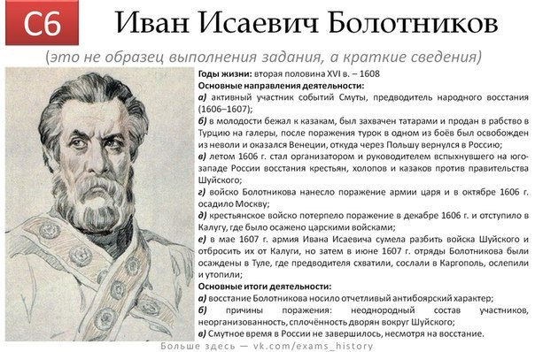
ИВАН БОЛОТНИКОВ

Slide 6
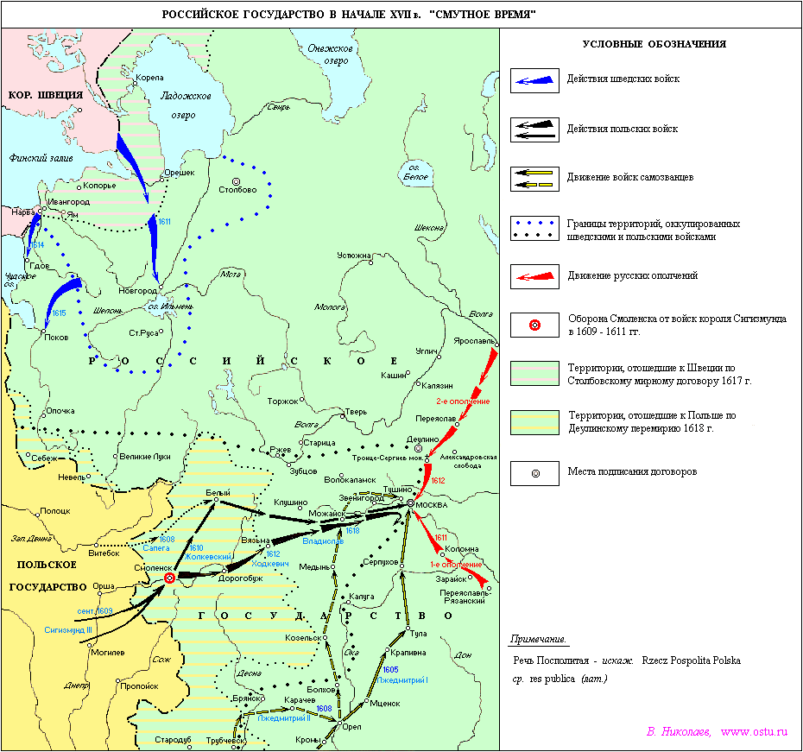

Slide 7
Хронология событий.
1613
1606-1607
16..
1605, апрель
1601
1601-1603
1598

Slide 8

Урок усвоен!

